Slide 1

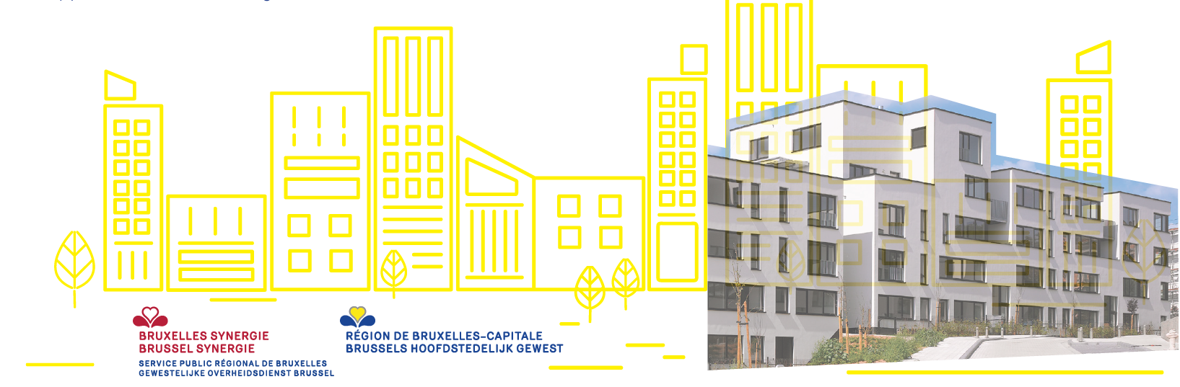

Slide 2

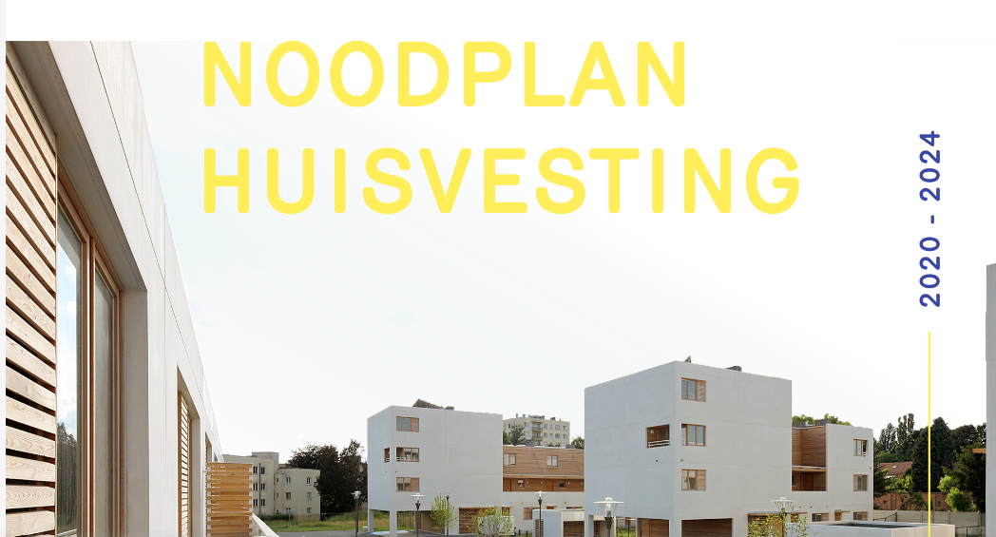

Intervention de la Secrétaire d’Etat au Logement
Toespraak van de Staatssecretaris voor Huisvesting

Slide 3

Quelques résultats percutants du PUL méritent d’être soulignés :
La construction et l’acquisition de 2.000 nouveaux logements sociaux, avec 1.900 autres en cours de construction totalisant 3.900 logements sociaux pour cette législature soit 2,5 fois plus que lors des 3 précédentes.
La rénovation de plus de 25.000 logements sociaux
Ces constructions/acquisitions et rénovations ont permis à 5.500 ménages en attente d’un logement social d’en obtenir un sous cette législature
La réforme de l’allocation-loyer qui bénéficie à ce jour à 10.700 ménages, et a déjà aidé plus de 12.500 ménages.
La socialisation du parc de logements publics dont bénéficient aujourd’hui plus de 1.000 ménages.
Plus de 2.500 ménages-locataires supplémentaires en Agences Immobilières Sociales

Slide 4

Au terme de 5 années de conception, de déploiement et d'évaluation des mesures
l'enjeu principal réside désormais dans la pérennisation des outils mis en place.
Crucial de ne pas les considérer comme une fin en soi, mais plutôt comme un changement dans les pratiques et les méthodes de travail de l'administration
Méritent d'être maintenues et amplifiées.
PUL = feuille de route vers un logement digne et solidaire, vers un avenir où personne n'est laissé pour compte !
Succès repose sur une collaboration étroite entre administrations publiques, secteur associatif et secteur privé.
Je tiens à ce titre à vous remercier chaleureusement, vous qui avez contribué de près ou de loin à l’atteinte de ces résultats.
Votre collaboration et votre motivation ont été un facteur essentiel de réussite.

Slide 5
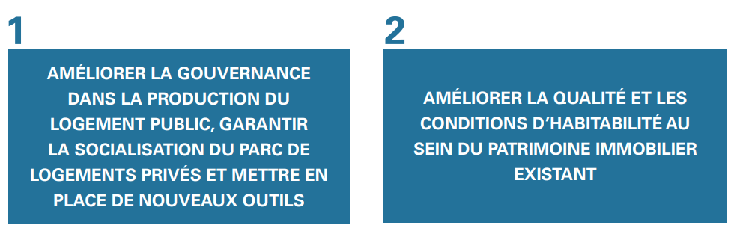
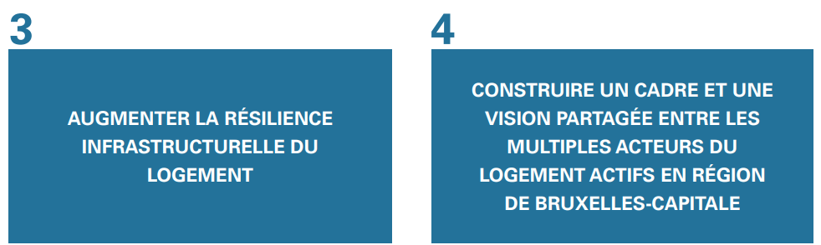
1. Genèse du PUL
- Le Comité scientifique du Logement : Le rapport du Comité Scientifique du Logement est disponible en ligne | perspective.brussels
Créer une «Cellule opérationnelle logement» assurant l’opérationnalisation du Plan d’urgence pour la politique
sociale du logement

Slide 6

2. De bevindingen die tot het Noodplan Huisvesting hebben geleid
In artikel 23 van onze Grondwet wordt huisvesting als een grondrecht erkend. De Brusselse Regering heeft van huisvesting haar prioriteit gemaakt en dit onderwerp wordt dan ook in het eerste hoofdstuk van haar gewestelijke beleidsverklaring behandeld.
Eén van de drie Brusselaars leeft onder de armoededrempel.
Brussel telt meer dan 60% huurders. Dit percentage ligt veel hoger in Brussel dan in de twee andere gewesten van het land.
Om de behoefte aan sociale woningen te kunnen inschatten, moet men niet alleen rekening houden met de wachtlijst voor een sociale woning, maar ook met het feit dat ten minste 280.000 gezinnen voldoen aan de inkomensvoorwaarden voor een sociale woning. Dat komt overeen met 50% van de Brusselse gezinnen.
De meest kwetsbare Brusselaars hebben geen toegang tot een behoorlijke en geschikte huisvesting.

Slide 7
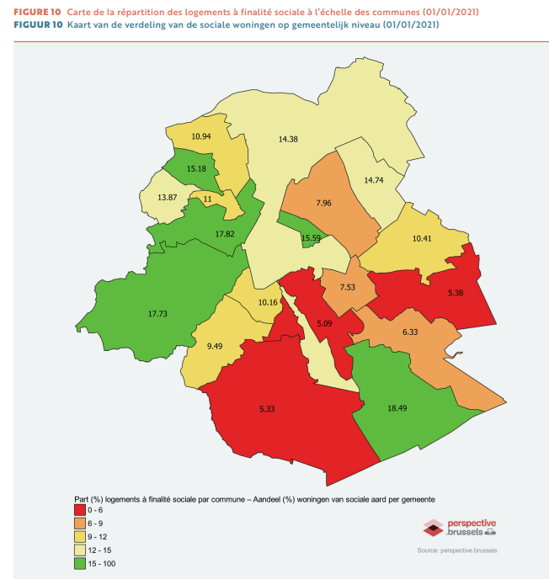
3. Améliorer l’accès au logement et la répartition régionale des logements sociaux
En ce qui concerne le parc du logement à Bruxelles:
88,5% de logements privés
11,5% de logements publics et à finalité sociale (SISP-communes-CPAS –AIS)
Voici la répartition par commune au 01/01/2021, avec indication du % de logements à finalité sociale.
(Source: rapport du Référent Logement, 2021)
Création des Contrats Logement Communes-Région pour soutenir et motiver les pouvoirs locaux
= Action 10 du PUL

Slide 8
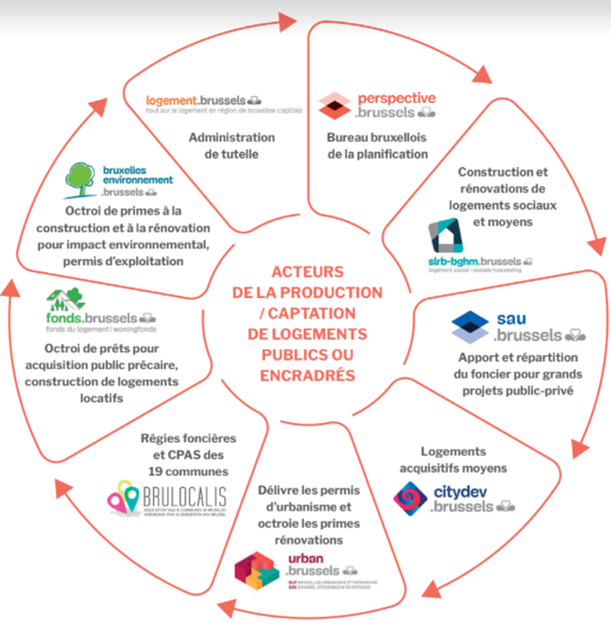
Een Delivery Unit… wat is dat?
De staatssecretaris voor Huisvesting stelde voor een nieuwe werkmethode in te voeren voor de opvolging van de uitvoering van het Plan, gebaseerd op het «Delivery Unit»-concept.
Het is in dat licht dat het Coordination Team werd opgericht,
een dynamische en transparante sturingsstructuur, die alle betrokken
publieke en private actoren moet coördineren.
Dit team, bestaande uit professionals met een grondige kennis
van de huisvestingssector, zal tot december 2024 operationeel
zijn om elk van de actieterreinen tot de voltooiing ervan op te volgen.
Gezien het transversale karakter van de te voeren acties,
is het Coordination Team ondergebracht bij Brussel Synergie,
waardoor het gebruik kan maken van alle vaardigheden en diensten
van deze overkoepelende structuur van de GOB.
Societal Housing Network – #sohonet

Slide 9
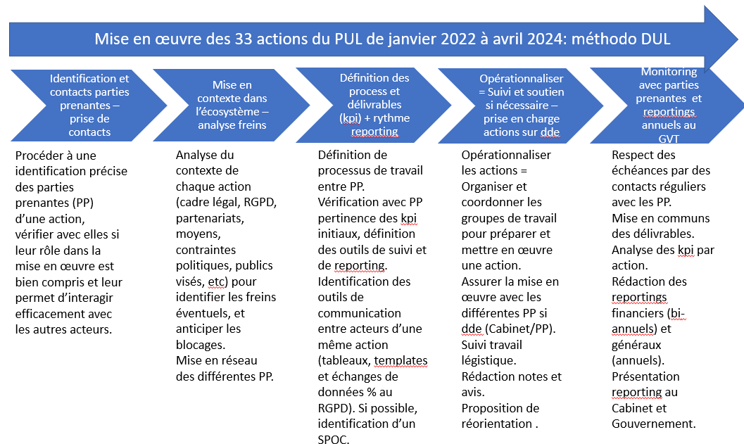
Méthodologie et plus-value de la

Slide 10
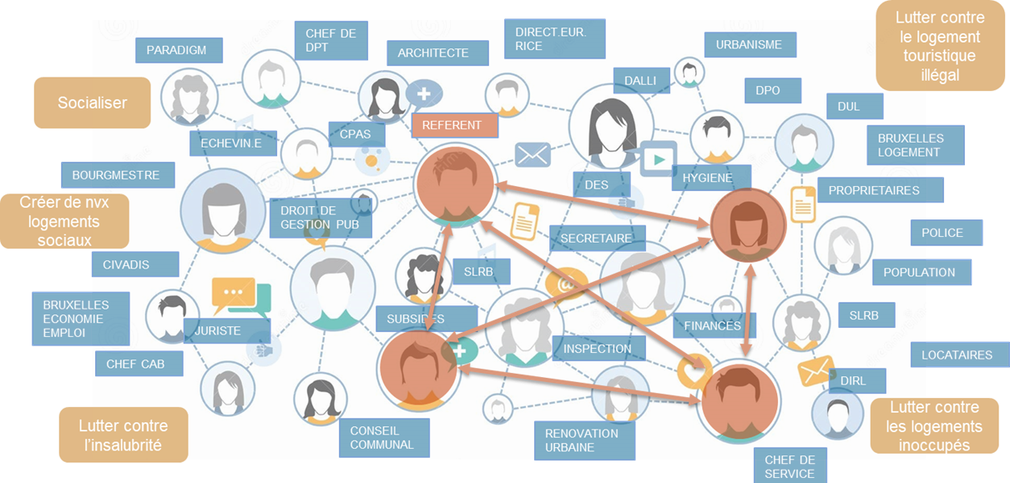
Méthodologie et plus-value de la
Ecosystème des parties prenantes à coordonner : services communaux, administrations régionales, pouvoirs politiques, services IT, RGPD, etc…

Slide 11
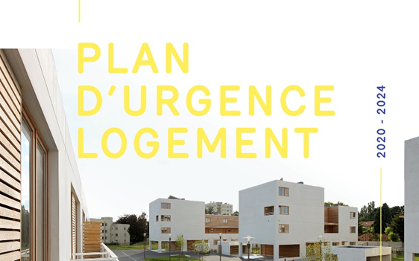

Bilan/enseignements du PUL
A permis de repenser de façon plus transversale et cohérente les actions du Gouvernement en matière de logement
A renforcé l’efficacité, la cohérence et la légitimité de l’action publique, en mobilisant les ressources, les compétences et les savoirs de différents acteurs publics
répondre aux enjeux complexes et interdépendants de l’écosystème logement
coordonner, coopérer, collaborer entre administrations
assurer un suivi budgétaire et des objectifs en temps réel = réorienter si nécessaire
Eléments clés de réussite
  créer des réseaux d’acteurs publics et de leadership transversal
  créer des lieux d’échanges de bonnes pratiques
  instaurer un climat de confiance et de collaboration entre opérateurs
  prévoir les RH nécessaires à faciliter, faire vivre le réseau

Slide 12



4 actions phares du PUL (choix subjectif)
1. L’allocation loyer
12.580 ménages aidés depuis octobre 2021. Dont 30% de familles monoparentales
= une aide financière concrète et très accessible pour ceux qui en ont besoin
2. La réforme de la procédure d’expulsion
Un moratoire hivernal généralisé sur l’ensemble des logements (publics
et privés) de la Région bruxelloise entre le 1er novembre et le 15 mars
= le pied dans la porte pour le Droit au Logement
3. Le conventionnement des logements
Un projet de conventionnement est proposé conditionnant l’accès d’une série d’aides régionales (primes à la rénovation, réduction du précompte, crédit écoréno…) à un loyer plafonné en fonction de la grille indicative des loyers = une piste concrète pour la limitation des loyers
4. L’équipe mobile en santé mentale du SASLS
Création, au sein du Service d’Accompagnement des Locataires Sociaux , d’une équipe mobile d’appui psychologique en soutien aux travailleurs sociaux qui interviennent en première ligne dans les SISP > toutes les SISP en ont bénéficié = une réponse à un besoin exprimé par les acteurs de terrain

Slide 13

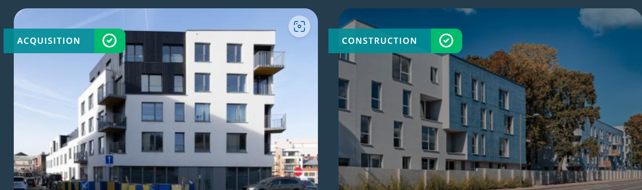

La construction/acquisition de logements sociaux Témoignage de la SLRB
De bouw / aankoop van sociale woningen Getuigenis van de BGHM
Céline Di Egidio en Taïssa Bielyszew
(Voir PPT SLRB en annexe – zie PPT GBHM in bijlage)

Slide 14
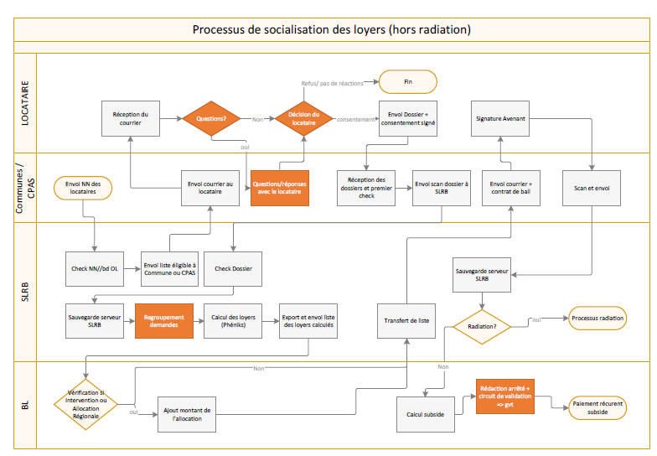

La socialisation des loyers des logements communaux
Décloisonner les processus de travail, la plus grande difficulté
Op elkaar afstemmen van werkprocessen, de grootste moeilijkheid
Cédric Carliez (BH) en Catherine Lilien (BGHM)

Slide 15
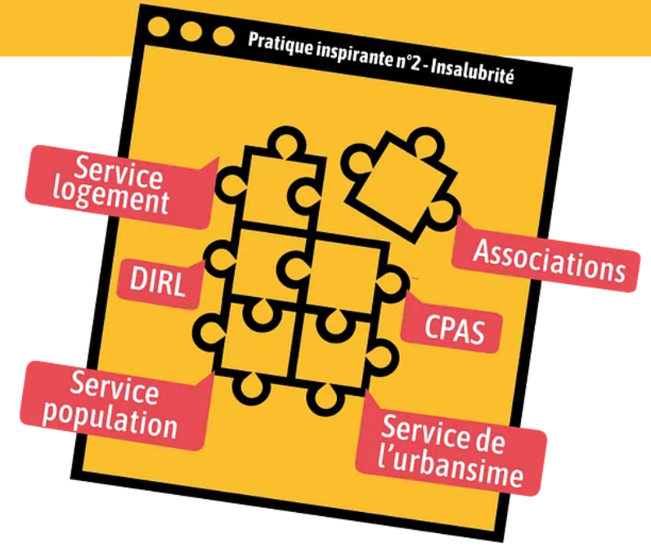
L’Alerte DIRL : bonne pratique, témoignage de Schaerbeek et de la Direction de la DIRL, Bruxelles Logement.
Het waarschuwingssysteem bij de DGHI: getuigenis van Schaarbeek en de Directie van de DGHI, Brussel Huisvesting.
Steve Rolland – Sophie Grégoire
Des pratiques communales inspirantes en matière de logement – Medium RBDH 2018

Slide 16




Un DGP : référents logement des communes de Saint-Gilles et Etterbeek
Het openbaar beheersrecht: huisvestingsreferenten van Sint-Gillis en Etterbeek.

Slide 17


Slide 18

Remerciements et « si c’était à refaire »
Dankwoord en “als we het opnieuw zouden doen”

Slide 19

Conclusion
Le regard d’un acteur de terrain (Directeur du CPAS de Bruxelles et Président de Bruss’Help)
Besluit een blik vanuit het terrein (directeur van het Brusselse OCMW en voorzitter van Bruss’Help)
Pierre Verbeeren

Slide 20


Bedankt voor uw deelname!
Merci pour votre participation!
Une page web sera bientôt disponible avec toutes les informations relatives au PUL.
Een webpagina besteden aan de NPH zal binnenkort on line zijn.

